Slide 1







TOÁN 3

Slide 2





Slide 3
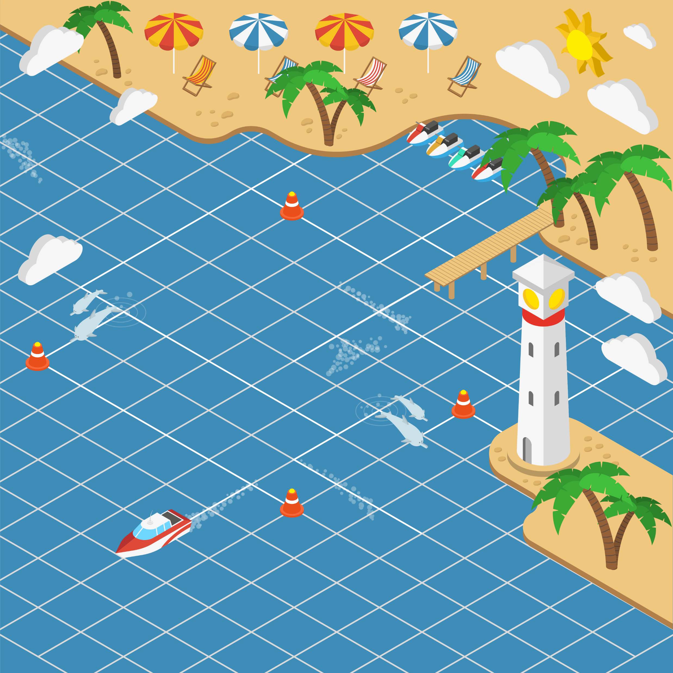

ĐƯA THUYỀN VỀ CẢNG
ĐƯA THUYỀN VỀ CẢNG
Notes:
Cơn bão lớn sắp đến, hãy giúp những con thuyền quay về cảng an toàn để tránh trú bão nhé!

Slide 4
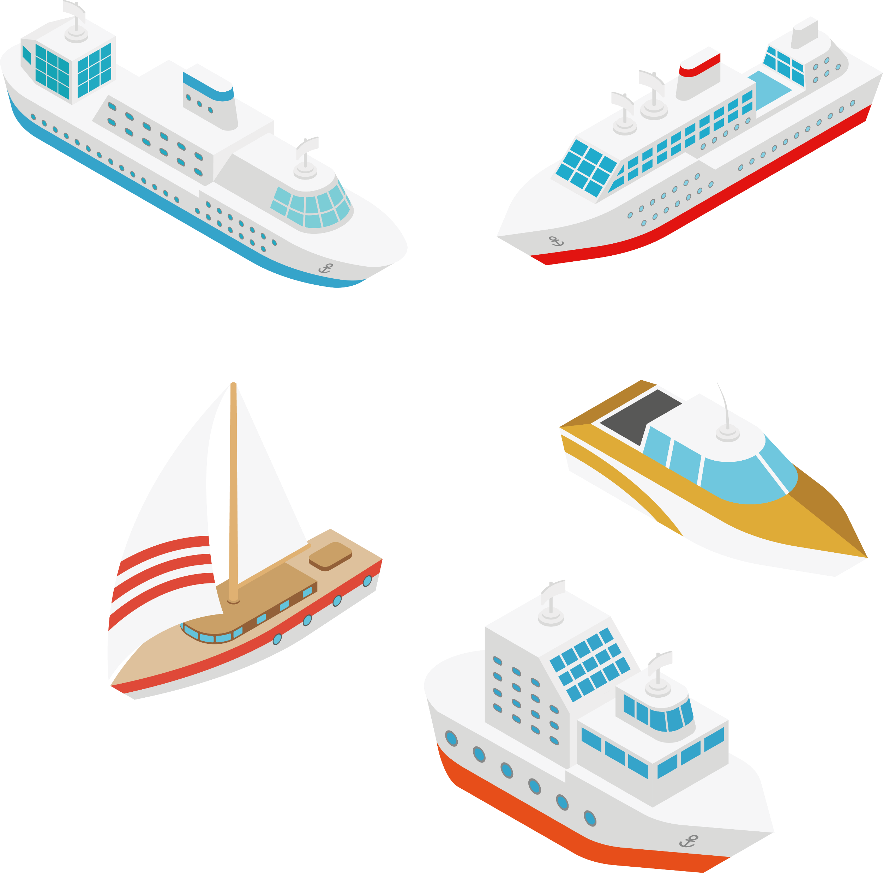





Notes:
Có 5 con thuyền cần sự trợ giúp của các bạn nhỏ, hãy click vào các con số đến đến với câu hỏi, trả lời được câu hỏi thì sẽ giúp thuyền về cảng an toàn nhé!
Khi đã trả lời hết 5 câu hỉ, cick next để đưa thuyền về cảng

Slide 5


1. 3 tuần có bao nhiêu ngày ?
Đáp án: 21 ngày

Slide 6

2. 2 năm có bao nhiêu tháng ?
Đáp án: 24 tháng

Slide 7

3. Đồng hồ sau chỉ mấy giờ?
Đáp án: 11 giờ 21 phút
3

Slide 8

4. Đồng hồ sau chỉ mấy giờ?
Đáp án: 4 giờ 15 phút
4

Slide 9

ĐƯA THUYỀN VỀ CẢNG
THÀNH CÔNG!
ĐƯA THUYỀN VỀ CẢNG
THÀNH CÔNG!

Slide 10

LUYỆN TẬP

Slide 11

1
Thực hiện các hoạt động sau:
a) Viết một số có bốn chữ số bất kì.
- Viết cách đọc số đó.
- Viết số đó thành tổng của nghìn, trăm, chục, đơn vị.
- Viết số liền trước (hoặc số liền sau) của số đó.
- Làm tròn số đó đến hàng trăm hoặc hàng nghìn.

Slide 12
Em tham khảo số liệu sau:
a) Số 2 568
- 2 568: Hai nghìn năm trăm sáu mươi tám
- 2 568 = 2 000 + 500 + 60 + 8
- Số liền sau của 2 568 là 2 569
- Số liền trước của 2 568 là 2 567.
- Số 2 568 làm tròn đến hàng trăm là 2 600
- Số 2 568 làm tròn đến hàng nghìn là 3 000.

Slide 13
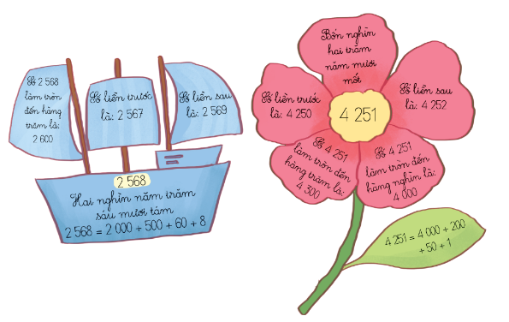
1
Thực hiện các hoạt động sau:
b) Cắt, dán và viết các thông tin liên quan đến số vừa viết ở câu a rồi trang trí.

Slide 14
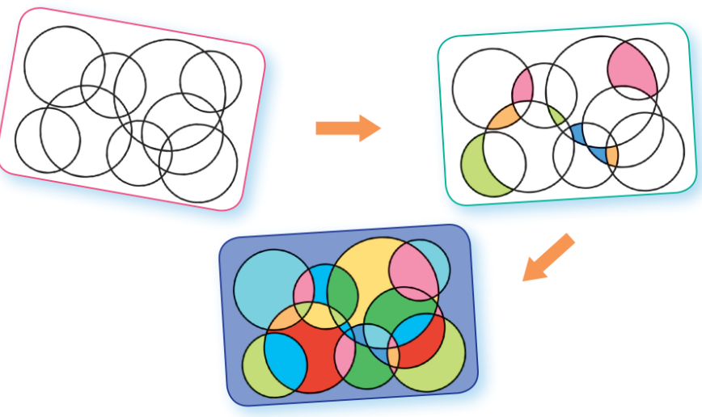

2
Góc sáng tạo
Góc sáng tạo: Trang trí hình tròn.
Dùng compa để vẽ các đường tròn rồi tô màu theo ý thích của em.

Slide 15


